Slide 1
AJUSTE x INFLACION ANTECEDENTES Y CASOS PRACTICOS
CICLO DE ACTUALIZACION EN CONTABILIDAD
DESAYUNO TÉCNICO
Expositores:
Dr. Francisco R. Provenzani Dr. Daniel H. Hortas

Slide 2
EL OBJETIVO PRINCIPAL DE ESTE DESAYUNO ES EL DE REFLEXIONAR SOBRE LAS CONSECUENCIAS DE NO APLICAR EL AJUSTE X INFLACION EN EL MARCO DE LAS NORMAS CONTABLES LEGALES ACTUALES
(LO PROHIBE EL DECRETO 664/03)
HACER UN POCO DE HISTORIA SOBRE EL TEMA
REPASAR LAS NORMAS CONTABLES PROFESIONALES EN VIGENCIA Y LA REALIDAD DE LAS EMPRESAS
SOBRE TODO DE LAS PyMES

Slide 3
Nuestro Histórico “Modelo Contable” (R.T. 16)
Marco Conceptual de las N.C.P. distintas a la R.T. 26 (N.I.I.F)
Unidad de Medida.
Los criterios de medición contable.
El capital a mantener.

Slide 4
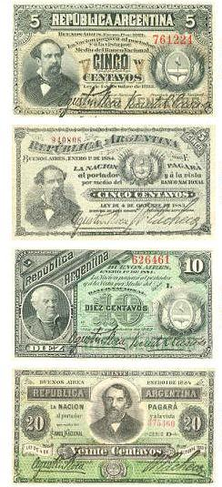
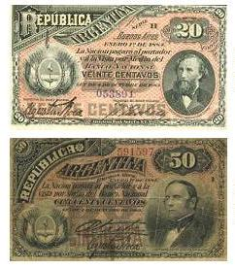
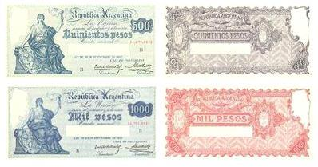
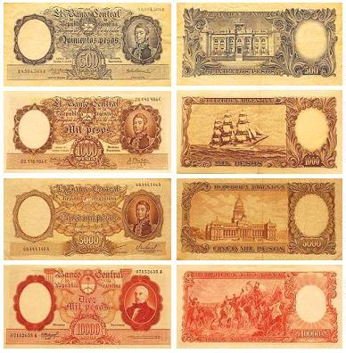
Peso moneda nacional, 1881 - 1969
Emisión 1884
Emisión 1899
Emisión 1942 - 1969

Slide 5
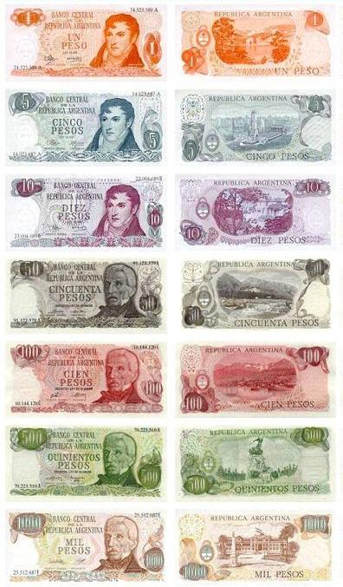
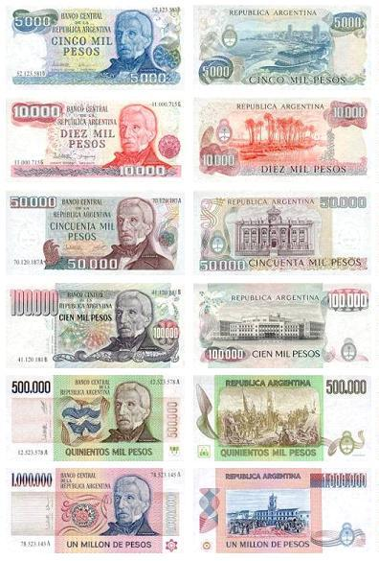
Peso Ley 18.188
1970 - 1985

Slide 6
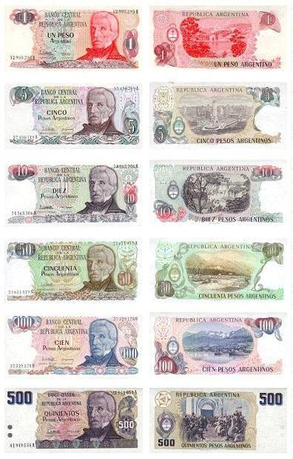
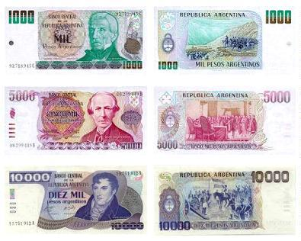
Peso Argentino
1983 - 1985

Slide 7
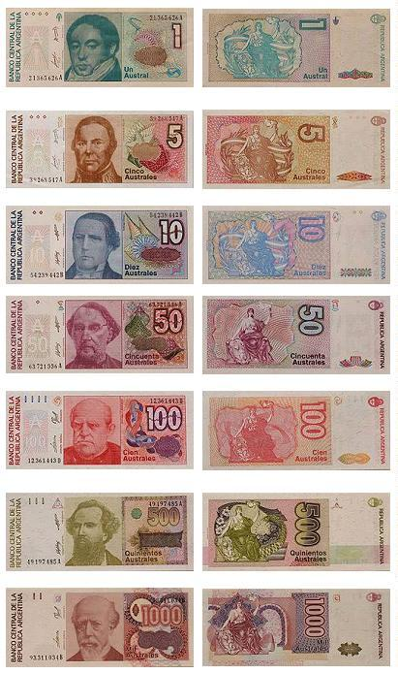
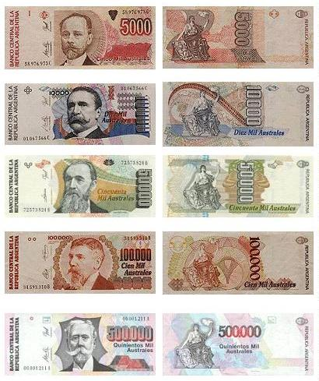
Austral
1985 - 1991

Slide 8
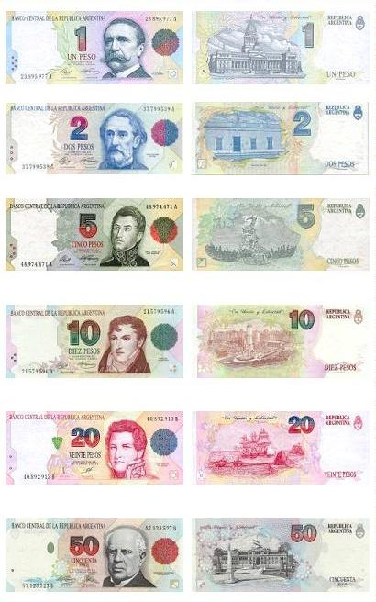
Peso
1992 - ¿?

Slide 9
Unidades Monetarias:
Peso Moneda Nacional: 1881/1969 : 1
Peso ley 18.188: 1970/1983: 100
Peso Argentino: 1983/1985: 1.000.000
Austral: 1985/1991: 1.000.000.000
Peso: 1992 hasta ¿?: 10.000.000.000.000
FUERON ELIMINADOS 13 CEROS
ES UN DETALLE A TENER EN CUENTA O NO ??

Slide 10
UN POCO DE HISTORIA SOBRE LAS RESOLUCIONES TECNICAS DE LA F.A.C.P.C.E.
Hasta el año 2000 teníamos desde la RT N* 1 (Septiembre 1975) a la RT N* 15 (Diciembre 1998)
RT + IMPORTANTES: 6 (suspendida y en “terapia intensiva” por razones varias) – 7 (Hoy 37) – 8, 9 y 11 – 10 – 0,6 RT x año
Desde Diciembre 2000 de la RT N* 16 (12. 2000) a la N* 45 (02.12.2016 – San Luis) = 1,71 RT x año

Slide 11
CONTEXTO ACTUAL RESUMIDO
NIIF: OBLIGATORIAS: Para los que cotizan
Desde 2018 lo serán para los Bancos
Ver los efectos de la RT 43 (RT 26)
RT 17: OBLIGATORIA: Para todos los que no son EP (Entes Pequeños) y no deben aplicar las NIIF
RT 41/42: OPTATIVA: Para los EP (EPEQ)
EP: Los que facturan menos de 15 Millones anuales al 12-14 (no actualizado)

Slide 12
ANALISIS DE LAS LEGALIZACIONES DEL 2013 (sirvieron de base para la RT 41)
Sobre un total de 227.019 casos
De $ 0.000.000 a 1.000.000 140.264 62%
De $ 1.000.001 a 10.000.000 58.936 88%
De $ 10.000.001 a 20.000.000 10.906 92%
Se estableció un monto de $ 15.000.000
Dicho monto deberá actualizarse con base DIC 2014 (Suspendido)

Slide 13
AJUSTE X INFLACION – HISTORIA
HASTA LA DECADA DEL 70:
Reclamo sostenido de la Profesión
Solución Parcial: Resolución 183/79 del C.P.C.E.C.F.
DECADA DEL 80 (1ros años):
Balances a dos columnas
REFORMA DEL ART. 62 DE LA LEY DE SOCIEDADES
Los estados contables correspondientes a ejercicios completos o períodos intermedios dentro de un mismo ejercicio, deberán confeccionarse en moneda constante
FINALMENTE PRIVA LA LOGICA

Slide 14
DECADA DEL 90:
Ley de Convertibilidad n* 23.928 y el bendito artículo 10
(Se eliminan las actualizaciones)
MEDIADOS DE LA DECADA
Decreto 316/95
No se ajusta más
DECADA DEL 2000
1* de Julio 2001 vuelve el ajuste momentáneamente
Pero el Decreto 664/03 lo elimina nuevamente
EN LA ACTUALIDAD R.T. 39 (10-2013) y sus cambios
Lo más destacado: La pauta cuantitativa 100% de inflación en tres años consecutivos

Slide 15
LA CITADA NORMA NACE CON DOS TIPOS DE PAUTAS:
CUALITATIVAS
CUANTITATIVAS
DESPUES SOLO SE CONSERVARON LAS CUANTITAVAS O
SEA EL TEMA DEL 100% DE INFLACION ACUMULADA EN TRES AÑOS (HIPERINFLACION)
PERO SIGUE CHOCANDO CON EL DECRETO 664/03
MIENTRAS TANTO QUE ESTAMOS PRESENTANDO ??

Slide 16
NOTAS A LOS ESTADOS CONTABLES HOY:
Los estados contables han sido preparados en moneda constante, reconociendo en forma integral los efectos de la inflación hasta el 31 de agosto de 1995. A partir de esa fecha y de acuerdo con normas contables profesionales y con requerimientos de los organismos de contralor, se ha discontinuado la reexpresión de los estados contables hasta el 30 de junio de 2001. Desde el 1° de julio de 2001 y de acuerdo con lo establecido por las normas contables profesionales se ha reiniciado el reconocimiento de los efectos de la inflación, considerando que las mediciones contables reexpresadas por el cambio en el poder adquisitivo de la moneda hasta el 31 de agosto de 1995, como las que tengan fecha de origen entre dicha fecha y el 30 de junio de 2001, se encuentran expresadas en moneda de esta última fecha.

Slide 17
De acuerdo con lo dispuesto por el Decreto del Poder Ejecutivo Nacional N° 664/03 y la Resolución N° 4/2003 de la I.G.J., se suspende desde el 1° de Marzo del 2003 la preparación de los Estados Contables en Moneda Homogénea, definiéndose en las referidas normas que el último índice aplicable será el correspondiente al mes de Febrero del 2003. Por su parte y desde el punto de vista de las Normas Contables Profesionales, la expresión de Estados Contables en Moneda Homogénea siguió vigente hasta el 30 de septiembre del 2003 según lo dispuesto por la Resolución MD N° 41/2003 del Consejo Profesional de la Ciudad Autónoma de Buenos Aires.

Slide 18
RESUMIENDO
SE AJUSTA DE 1984 HASTA 31/08/1995
EN EL AÑO 1996 EN EL CONGRESO DE PROFESIONALES EN C.E. DE TUCUMAN SE ACUERDA LA PAUTA DEL 8% ANUAL PARA CONSIDERARLO SIGNIFICATIVO
SE AJUSTA DESDE EL 1/07/2001 HASTA 30/09/2003
LA PAUTA PASA AL 100% EN 2013

Slide 19
CONTEXTO INFLACIONARIO Genera aún mayor incertidumbre y divide a la Profesión frente al regreso del Ajuste por Inflación:
Quienes sostienen que el Ajuste por Inflación es necesario y que debe aplicarse.
Quienes sostienen que podría aplicarse, pero no saben que hacer con la parte “retroactiva”.
Quienes sostienen que podría aplicarse, aunque sea en forma parcial, como una suerte de “Sinceramiento Contable”. Antes llamados “Ajustes Parciales o Parches”.

Slide 20
Quienes sostienen que no puede aplicarse porque las Normas Legales no lo permiten.
Quienes sostienen que en las PyMES, podrían generar “quebrantos” importantes.
Quienes sostienen que generaría “ganancias contables” a quienes se financiaron con sus proveedores o el mismo Estado Nacional, por retener indebidamente sus impuestos.
Quienes sostienen que debe decidirlo el Poder Ejecutivo, ya que siempre se olvidó de la “realidad económica” de las empresas.

Slide 21
RESOLUCION JUNTA DE GOBIERNO DE LA F.A.C.P.C.E. 517/16 (Paraná – Entre Ríos 14/10/2016) sin vigencia en C.A.B.A
En consecuencia, los estados contables correspondientes a períodos anuales e intermedios cerrados con fecha anterior al 31.03.2017 NO se reexpresarán en moneda homogénea. En nota a estos estados contables, el ente informará que por la existencia de esta resolución no se reexpresan los estados contables en moneda homogénea y que, a partir del siguiente período anual, podría ser necesario realizar la correspondiente reexpresión de los estados contables. Adicionalmente, el ente informará cuáles serán los principales impactos cualitativos que produciría la reexpresión delos estados contables.

Slide 22
VOLVIENDO AL MODELO CONTABLE PROPUESTO
LA UNIDAD DE MEDIDA
LA MONEDA HOMOGENEA
Cuestiones Conceptuales
Activos y Pasivos Monetarios (son valores nominales)
Activos y Pasivos no Monetarios (tienen ajuste)
(por su valor en sí mismo o por un índice que refleje la pérdida del poder adquisitivo de la moneda)

Slide 23
SECCION IV.B METODO
IV.B.1 PROCESO SECUENCIAL
IV.B.2 PASOS PARA LA REEXPRESION DE LAS PARTIDAS
a) Segregar los componentes financieros implícitos contenidos en los saldos de las cuentas patrimoniales o de resultados.
b) Las partidas expresadas en moneda de cierre no deben reexpresarse.
c) Las partidas expresadas en moneda de fecha anterior al cierre deberán reexpresarse en moneda de cierre del siguiente modo:
I. Eliminación de los ajustes parciales contabilizados para reflejar el efecto de la inflación, a fin de evitar su duplicación.
II. Determinación del momento o período de origen de las partidas (anticuación).
III. Cálculo de los coeficientes de reexpresión aplicables.
IV. Aplicación de los coeficientes de reexpresión a los importes de las partidas anticuadas, a efectos de reexpresarlas en moneda de cierre.
d) En ningún caso los valores determinados para los diversos activos –por aplicación de las normas precedentes– podrá exceder a su valor recuperable, individualmente o en conjunto, según lo indiquen las normas contables.

